Slide 1
ČIŠĆENJE I NJEGA VLASNIH UMETAKA
Ivana Jukić, stručni učitelj mentor

Slide 2
Ishodi učenja:
Planiranje redoslijeda rada
Prilagođavanje postupka čišćenja i njege ovisno o vrsti, obliku i veličini vlasnog umetka
Demonstriranje pranja vlasnog umetka

Slide 3
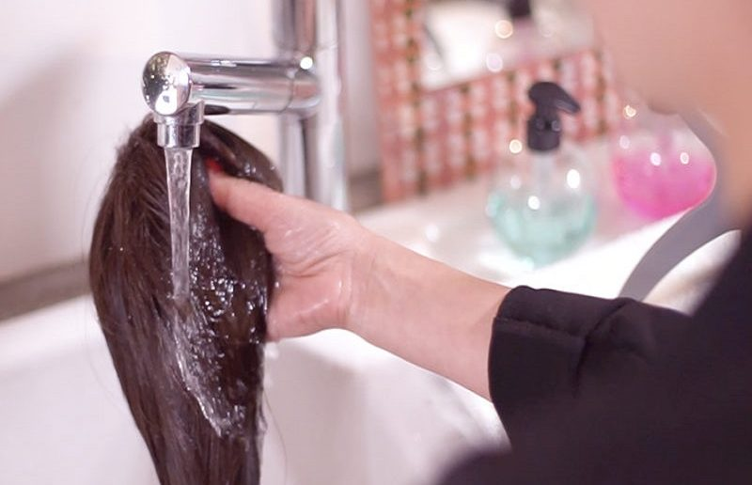

Slide 4
Redoslijed rada;
1.priprema umetka za pranje
2.postupak pranja vlasnog umetka
3.njega vlasnog umetka

Slide 5
Priprema umetka za pranje;
Vlasni umetci su proizvodi različitih oblika i veličina pa je postupak njihovog čišćenja i njege drugačiji.
Mogu biti uvezani na osnovu, a i ne moraju(ovisno o veličini i obliku).
Obično se ne pričvršćuju na kalup prije pranja i njege, već se osnova čisti zajedno s vlaknastim dijelom.
Iznimno, ako su vlasni umetci veći, mogu se iz praktičnih razloga pričvrstiti na kalup( pa je postupak pranja isti kao kod poluvlasulja).

Slide 6
Postupak pranja vlasnog umetka;
Vlasni umetak se uhvati lijevom rukom za osnovu i uroni u kupku.
Zatim se ostavi nekoliko minuta u kupci, nakon toga se podigne iznad kadice i desnom rukom se lagano počinje stiskati kosa od osnove prema vrškovima.
Pritom se pjena ne smije utrljavati u kosu, ni kosa masirati(kako bi se izbjeglo zapetljavanje).
Postupak se ponavlja nekoliko puta ovisno o stupnju onečišćenja.
Zatim se spužvicom temeljito očisti osnova.
Na kraju mlazom vode se ispire, tako dugo dok voda ne bude potpuno čista. Ispire se uvijek od osnove prema vrhovima.
Nakon ispiranja istisne se voda i omota vlasni umetak frotirnim ručnikom.

Slide 7
Njega vlasnog umetka;
Nakon pranja umetak se pričvrsti na kalup i nanosi se sredstvo za njegu.
Za njegu koristimo iste preparate kao i kod njege vlasulja i poluvlasulja.
To su specijalna emulzijska sredstva(koja njeguju a ne otežavaju kosu) koja se najčešće ne ispiru s kose.
Bitno je da se kod nanošenja ravnomjerno rasporede po kosi.
Postupak njege se završava laganim raščešljavanjem umetka, pazeći pritom da se vlasi ne čupaju.

